Slide 1

GEOMETRIYA
8-sinf
MAVZU: KO‘PBURCHAKNING YUZI

Slide 2
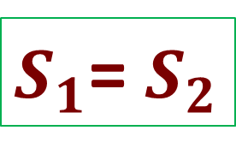
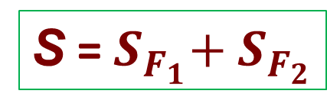
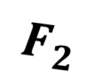

Mustahkamlash
teng
Teng shakllar …… yuzalarga ega.
$S_{1}$= $S_{2}$
Agar ko‘pburchak bir-birini qoplamaydigan ko‘pburchaklardan tashkil topgan bo‘lsa, u holda uning yuzi bu ko‘pburchaklar yuzlarining ……. teng bo‘ladi.
$$F_{1}$$
$$F_{2}$$
yig‘indisiga
S =${ S}_{F_{1}}+$ $S_{F_{2}}$

Slide 3
Rasmdagi shakllarning yuzini toping
0,4
a)
0,4
b)
c)
0,4
0,4
S=0,16 kv.b
S=0,8 kv.b
S=0,64 kv.b

Slide 4
АBOCD beshburchak yuzasi 48 cm². АВСD kvadratning
perimetri va yuzasini toping.
В
С
S_{АВСD} = 48 : 3 · 4 = 64 (сm²)
О
2) АВ = 8 (сm)
P_{АВСD} = 8 ∙ 4 = 32(сm)
A
D
Notes:
Н.Ф. Гаврилова «Поурочные разработки по геометрии: 8 класс»

Slide 5
Shaklning bo‘yalgan qismining yuzini toping
Mustahkamlash
3
4
3
S = 7² - 5²
5
5
4

Slide 6
Qavariq to‘rtburchak dioganallari o‘zaro perpendikulyar bo‘lsa, uning yuzi dioganallar ko‘paytmasining yarmiga teng ekanligini isbotlang.
В
+
Р
О
М
К
Notes:
Л.С. Атанасян «Геометрия 7-9» № 478.

Slide 7
O‘zaro perpendikulyar bo‘lgan to‘rtburchak dioganallari
7 cm va 13 cm bo‘lsa, uning yuzini hisoblang.
В
Р
О
М
К
Javob: 45,5 cm²
Notes:
Л.И. Звавич, Е.В. Потоскуев «Тестовые задания по геометрии» 8 класс

Slide 8
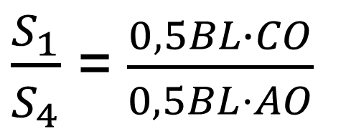
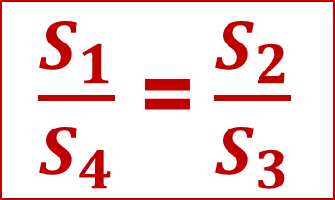
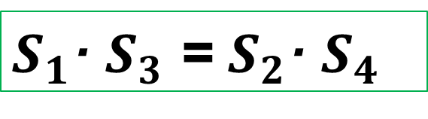
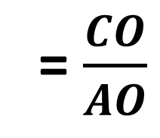
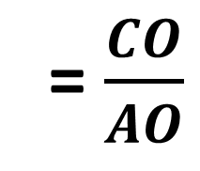
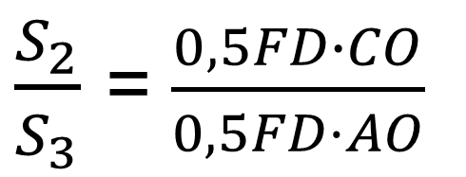
KO‘PBURCHAKNING YUZI
S = S₁ + S₂ + S₃ + S₄
B
S₁
A
F
S₄
$S_{1}$· $S_{3}$ = $S_{2}$· $S_{4}$
O
L
C
S₂
S₃
$\frac{S_{1}}{S_{4}}$= $\frac{0,5BL∙CO}{0,5BL·AO}$
= $\frac{CO}{AO}$
D
$\frac{S_{1}}{S_{4}}$= $\frac{S_{2}}{S_{3}}$
$\frac{S_{2}}{S_{3}}$ = $\frac{0,5FD∙CO}{0,5FD·AO}$
= $\frac{CO}{AO}$

Slide 9
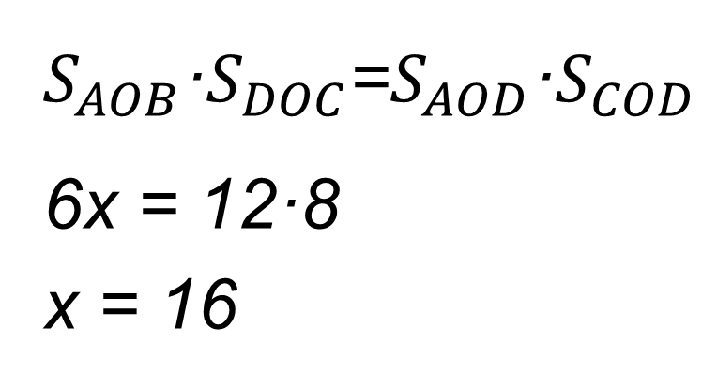

5 - masala
B
Berilgan:
S_{AOD} = 12
S_{BOC} = 8
S_{AOB} = 6
S_{COD} = ?
8
A
6
O
C
12
?
$S_{AOB}$·$S_{DOC}$=$S_{AOD}$·$S_{COD}$
6x = 12·8
x = 16
$S_{1}$·$S_{3}$= $S_{2}$·$S_{4}$
D
Javob: S = 16 kv.b

Slide 10

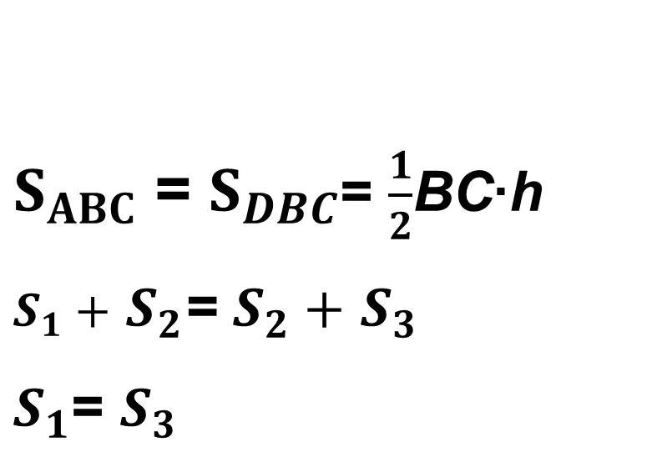




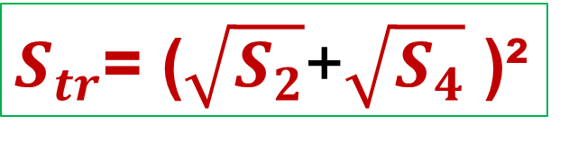

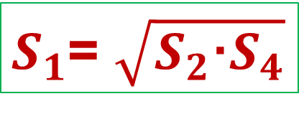
Isbot qilish kerak: $S_{1}$= $S_{3}$= $\sqrt{S_{2}∙S_{4}}$
$S_{ABC}$ = $S_{DBC}$= $\frac{1}{2}$BC∙h
$S_{1}+$ $S_{2}$= $S_{2}+$ $S_{3}$
$S_{1}$= $S_{3}$
b
C
B
O
$$S_{2}$$
$$S_{1}$$
$$S_{3}$$
h
$$S_{4}$$
A
$S_{1}$·$S_{3}$=$S_{2}$·$S_{4}$ dan,
D
$S_{1}$= $\sqrt{S_{2}\text{·}S_{4}}$
$S_{tr}$= ($\sqrt{S_{2}}$+$\sqrt{S_{4}}$ )²

Slide 11
Mustaqil bajarish uchun topshiriqlar:
1
1 - masala
2
3 - masala
121 - sahifa
3
6-masala

